Slide 1
제 2 장 회계 순환 과정과 시스템
제 1 절. 회계 순환 과정
1. 회계 순환 과정의 개요
2. 거래
3. 계정
4. 거래 요소의 증감 기록
5. 거래 요소의 결합 관계
6. 재무제표
제 2 절. 회계 순환 과정의 시스템
1. 경영 활동과 회계 처리
2. 거래 사이클과 회계 처리
3. 회계정보시스템 모형

Slide 2
사례에서 배우자 2
May Kay의 정보기술 시스템
1962년에 설립된 약 180만 명의 컨설턴트들(독립된 판매사원)이 화장품과 향수를 34개 국가에 팔고 있는 회사
가정 방문과 가정 모임에서의 사적인 접촉을 기반으로 성장해 왔으며, 전산화된 네트워크는 이익을 취할 수 있는 최고의 방법
IT부서는 전자상거래, 공급망, 사무 부서의 3부분으로 나누어지고 회사는 컨설턴트들과의 접촉 때문에 전자상거래에 집중
전 세계적인 전자 주문 시스템인 Atlas를 컨설턴트와 회사 창고에 도입
컴퓨터 서버의 수를 감소시키고 관리적 부담과 데이터 저장 장소 관점에서 비용을 절감
IT 담당자가 전략적 업무에 집중

Slide 3
제 1 절. 회계 순환 과정
1. 회계 순환 과정의 개요
회계기간 중의 절차 | 1. 거래의 파악 2. 분개 : 분개장 3. 전기 : 총계정원장
회계기말의 절차 : 결산 | 1. 시산표의 작성 2. 수정분개 3. 정산표의 작성(수정후시산표) 4. 재무제표작성 5. 장부마감 6. 이월시산표작성

Slide 4
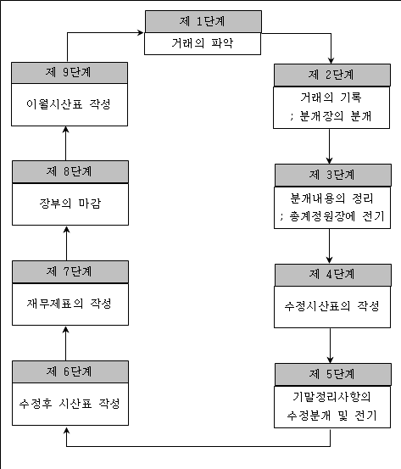
<그림 2-1> 회계 순환 과정

Slide 5
<표 2-1> 회계상 거래와 회계상 거래로 볼 수 없는 것
회계상 거래로 볼 수 있는 것 | 회계상 거래로 볼 수 없는 것
ㅇ 재화, 용역의 매매 ㅇ 채권, 채무의 발생과 소멸 ㅇ 수익, 비용의 발생 ㅇ 자산의 감가상각 ㅇ 자산의 도난, 분실, 화재 | ㅇ 재화, 용역의 주문, 매매계약 ㅇ 각종 고지서의 수령 ㅇ 거래에 대한 약속 ㅇ 대가없는 용역제공 ㅇ 신입사원의 채용

Slide 6
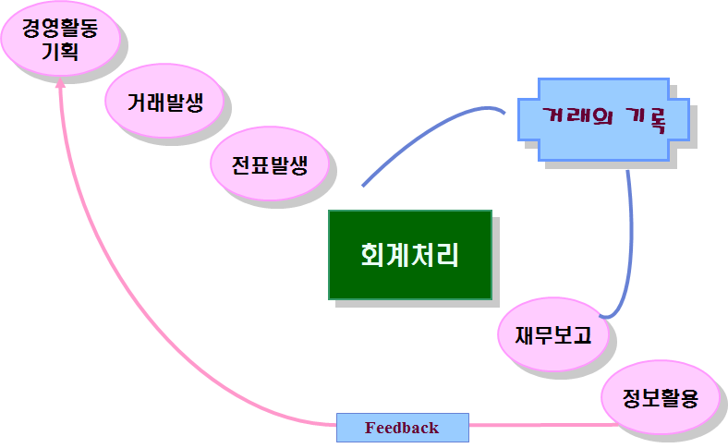
제 2 절. 회계 순환 과정의 시스템
경영 활동과 회계 처리 흐름

Slide 7
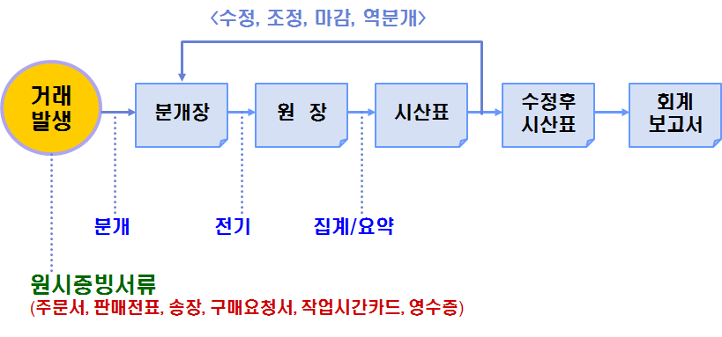
거래가 회계정보시스템으로 처리하기 전의 거래 처리 과정

Slide 8
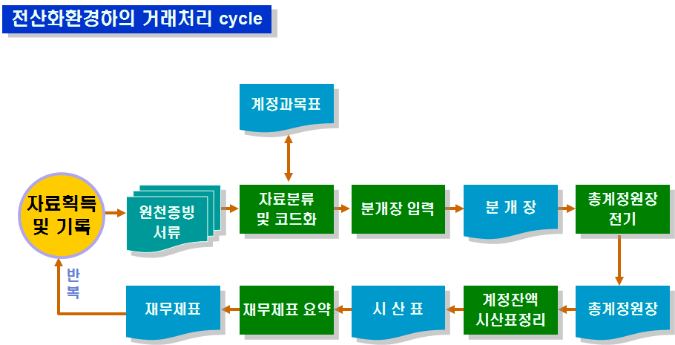
거래가 회계정보시스템으로 처리한 후의 거래 처리 과정

Slide 9
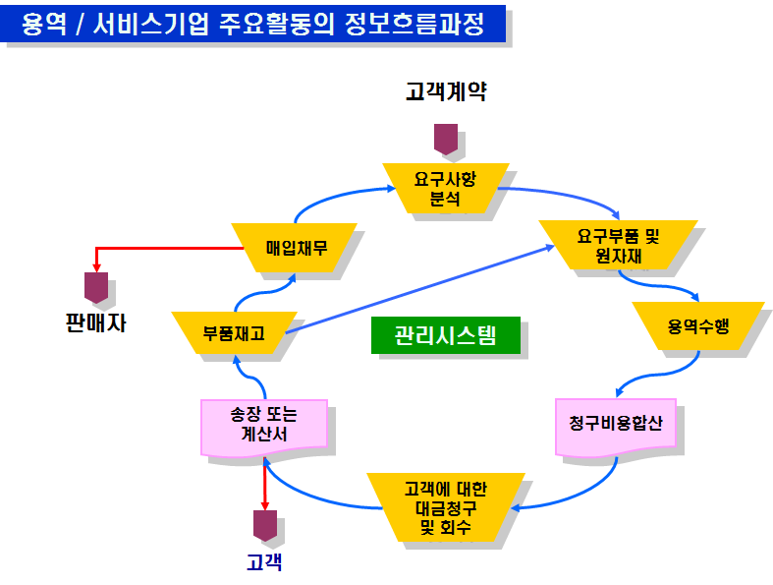
2. 거래 사이클과 회계 처리
용역/서비스 기업의 거래 사이클과 정보의 흐름

Slide 10
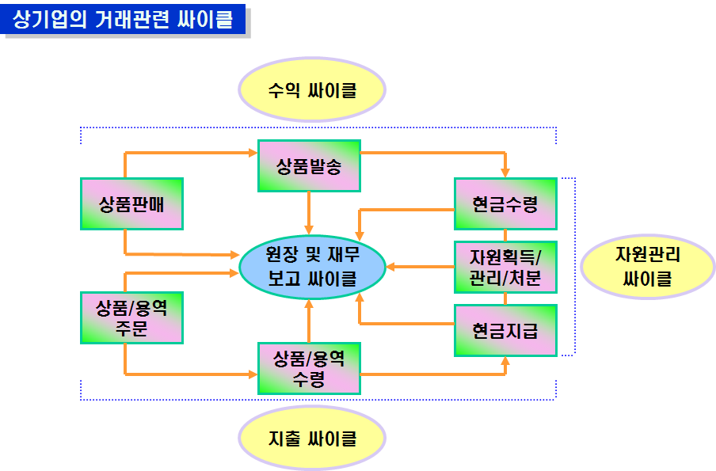
상기업의 사이클

Slide 11
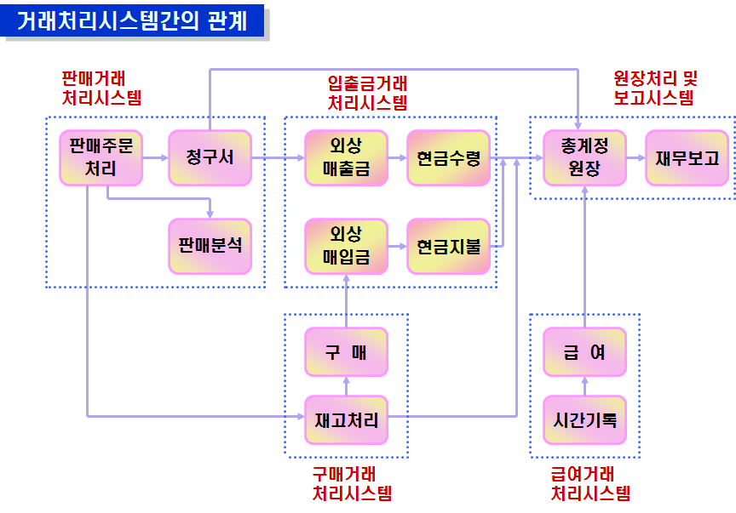
상기업의 사이클과 거래 처리 시스템

Slide 12
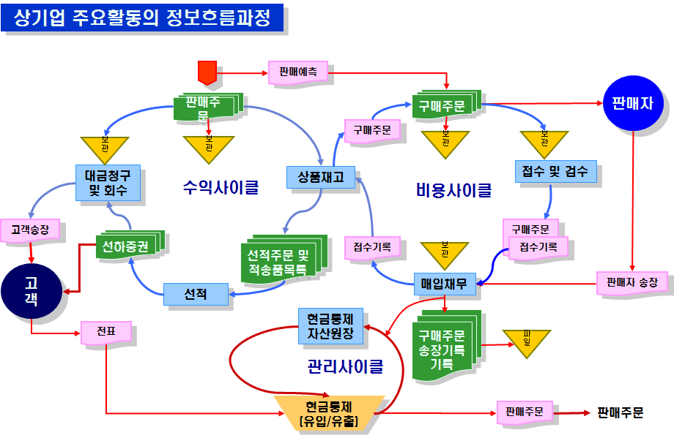
상기업의 정보 흐름 과정

Slide 13
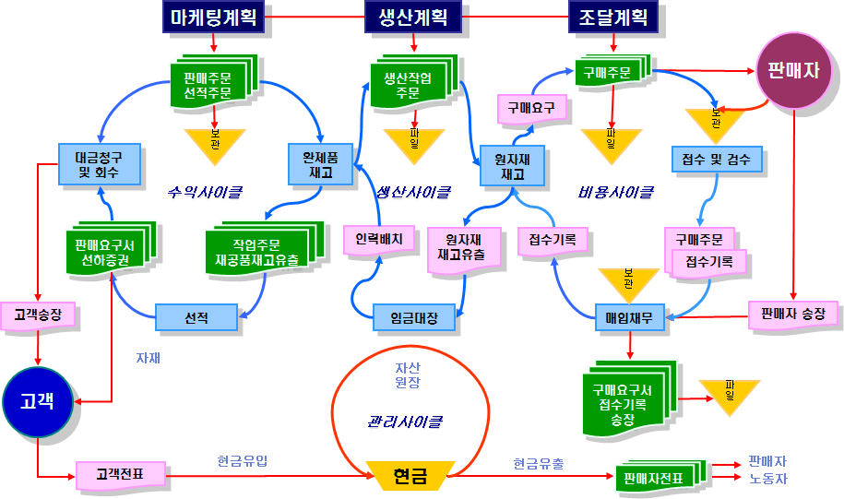
제조 기업의 정보 흐름 과정

Slide 14
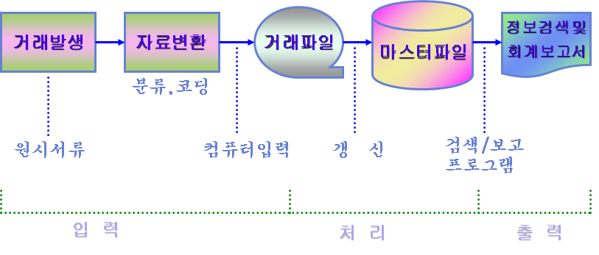
회계 거래 처리의 시스템화 과정

Slide 15
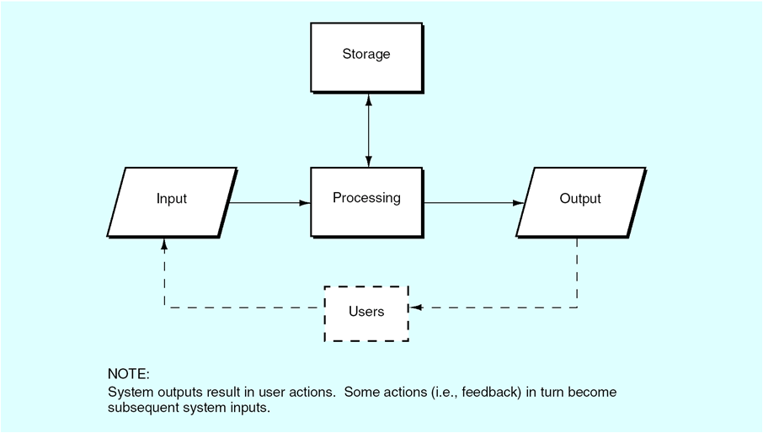
정보시스템 모형

Slide 16
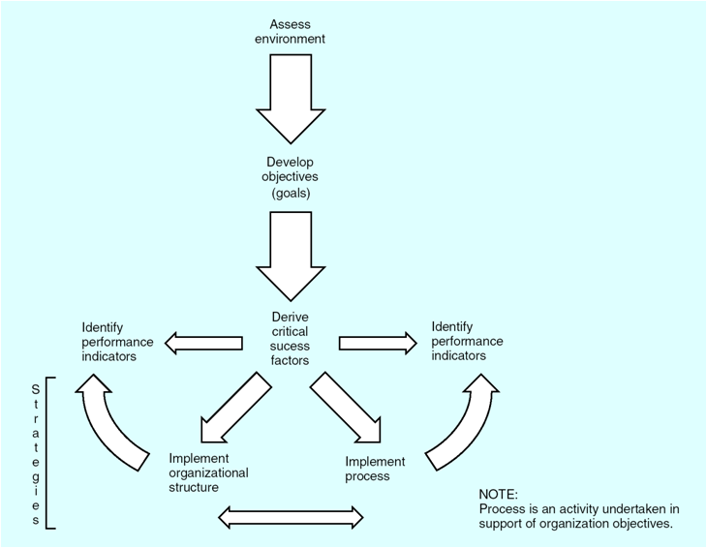
전략적 계획 과정

Slide 17
질의 및 응답
질의
응답

